Slide 1
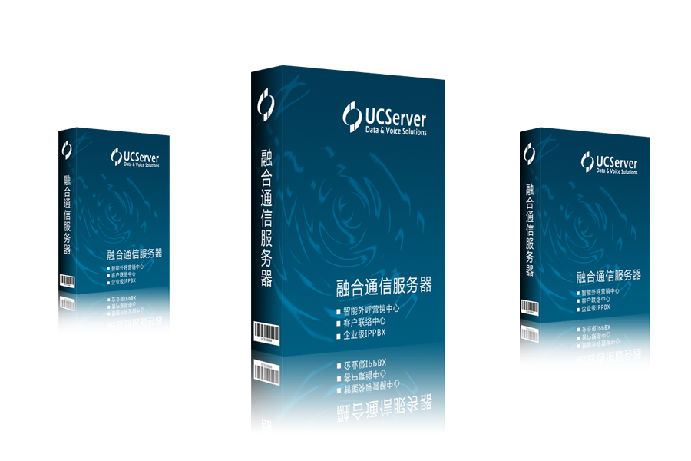
UCServer-CC呼叫中心一体机
上海澍品信息科技有限公司

Slide 2
基于私有云的IP呼叫中心
中小企业首选基于IP呼叫中心
在未来几年里，随着用户对IP呼叫中心系统认识的的不断加深，具有低成本、开放、灵活等诸多优势的IP呼叫中心系应用将持续升温。市场调查显示，灵活性、低成本、功能全是促使企业选择IP呼叫中心系统的主要驱动力。
部署私有云确保安全和稳定
由于在公网部署VoIP 系统有被盗打及面临各种封杀与干扰，同时客户的数据库也容易遭到攻击造成用户数据泄密的事情也是屡屡发生，所以要部署基于VPN网络的私有云来保证数据安全及通话品质的稳定。
需要有效的上网行为管理确保通话品质
在IP网络上传输语音等低延时业务，要面临中小企业的带宽小，共享上网的终端多，IT基础设施薄弱，管理水平落后等种种困难，呼叫中心一体机内置上网行为管理系统，能保证VOIP的服务优先，限制员工电脑的非法应用，如BT/视频等，可以在目前环境中传输高品质语音。

Slide 3
您的企业是否面临下问题？
1.缺乏专业的IT机房，如何部署呼叫中心系统？
企业常见措施：购买服务器搭建，噪声大，难以在高温恶劣环境里稳定运行
UCServer-CC：采用工业级主机，噪声低，可以在恶劣环境里稳定运行
2. 缺乏专业的IT设施，如何部署呼叫中心系统？
企业常见措施：购买专业的路由器，防火墙及流控系统，缺点建设成本高，维护难度大
UCServer-CC：一体机高度集成所有功能，可视化操作，成本低，维护简单
3. 缺乏专业的IT员，如何保障呼叫中心中心系统稳定运行？
企业常见措施：聘请专业的网管人员，复杂的系统需要多名网管人员支撑运营，费用高
UCServer-CC：专业的网管中心，可远程维护，自动监控系统的运行状况，预防系统故障，费用低廉。

Slide 4
产品 优势
高度集成 企业数据及语音一体化解决方案
快速部署 预先安装及设置，30分钟快速上线
多种硬件 适应不同坐席规模，分布式部署
省心省力 海量资源整合，一站式解决方案
稳定可靠 网管中心可监控状系统运行，远程维护

Slide 5
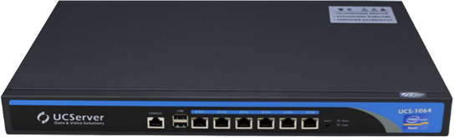
集企业90%的应用大成于一身
路由器
上网行为管理
电话交换机
呼叫中心
防火墙/VPN
呼叫中心一体机

Slide 6
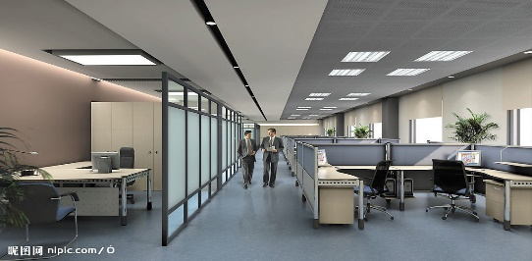
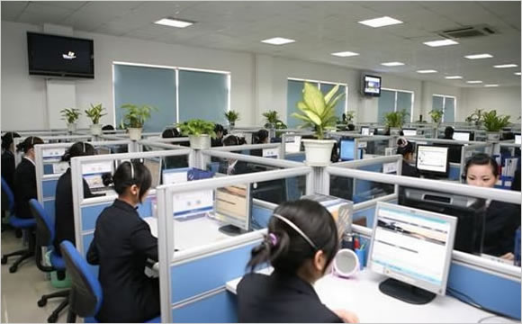
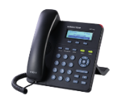
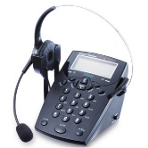
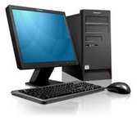

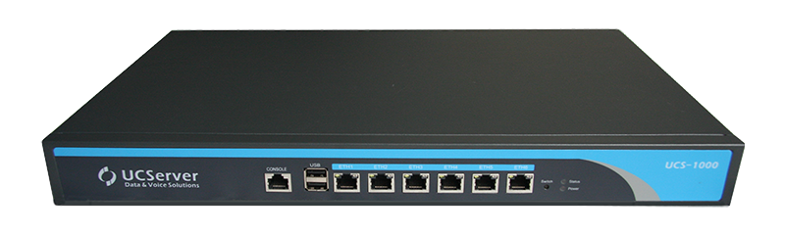

高度集成 — 企业数据及语音一体化方案
IP分机
IP分机
IP分机
话务台
话务台
话务台
办公室
呼叫中心
语音网关
IP:192.168.165.250
掩码:255.255.255.0
网关:192.168.165.1
调试电脑设为：
IP:192.168.165.100
掩码:255.255.255.0
网关:192.168.165.1
DNS:192.168.165.1
网络交换机
因特网1
ETH1
ETH2
ETH3
ETH4
ETH5
ETH6
因特网2
ETH1-WAN1
IP:待设置
掩码:待设置
网关:待设置
ETH2-ETH3
流控端口
网线直连
管理口1-ETH2
192.168.165.2
ETH4-LAN
路由器: 192.168.165.1:8081
用户名:admin
密 码:ucserver
流 控:192.168.165.1:8082
用户名: admin
密 码: ucserver
ETH5-CC
IP:192.168.165.253
掩码:255.255.255.0
网关:192.168.165.1
ETH6-WAN2
管理口2（默认不接）
IP:200.200.200.200
掩码:255.255.255.0
PPPOE(例）
账号:待设置
密码:待设置

Slide 7
快速部署 —建成周期短，按需选型，成本可控
系统设计
设备采购
机房部署
软件整合
系统调试
投入使用
传统自建型呼叫中心
预先配置好系统，现场只需简单按图纸连接设备。当天即可安装完成并投入使用，建设周期大大短于传统自建型呼叫中心，异地部署轻松简单，无需专业人员上门。
UCServer呼叫中心一体机，具备路由、防火墙、VPN及上网行为管理，无需采购额外的硬件设备，投入减少，维护成本降低。
选择硬件
预先配置
投入使用
UCServer
呼叫中心

Slide 8
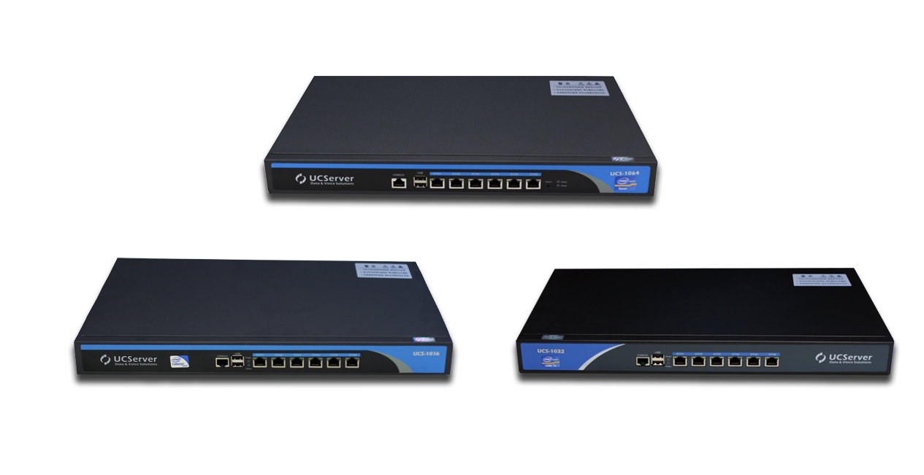
多种硬件 —按需选型成本可控
客户只需要根据自己的坐席规模选择相应的硬件，有16，32坐席及64坐席，如需支持更多坐席，建议配置标准服务器，最大化降低成本投入。
UCS-1064
可支持64坐席
至强8核处理器
16G内存
256G固态硬盘
6千兆防火墙主板
UCS-1016
UCS-1032
可支持16坐席
新赛扬双核处理器
4G内存
64G固态硬盘
6千兆防火墙主板
可支持32坐席
酷睿4核处理器
8G内存
128G固态硬盘
6千兆防火墙主板

Slide 9


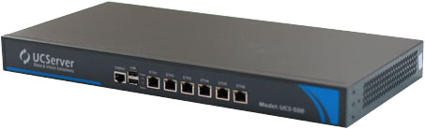
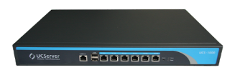
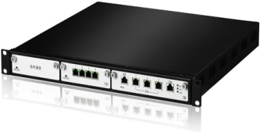
分布式部署 —有网络就能设置坐席
通过内置的VPN技术，可以用一台或多台硬件组建分布式呼叫中心，坐席不受地域限制，甚至在家里或学校里，用一台IP话机，只要有网络就能设置远程坐席。
远程坐席
远程坐席
远程坐席
南京办公室
杭州办公室
常州办公室
路由器
路由器
防火墙一体机
UCS-500
专线/VPN
呼叫中心一体机
UCS-1064
呼叫中心一体机
UCS-1032
IPPBX|数据库|CRM|录音服务器
市话网
IPPBX|数据库|CRM|录音服务器
深圳办公室
上海办公室
本地坐席
本地坐席

Slide 10
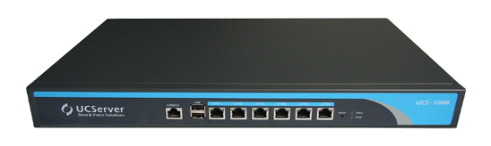
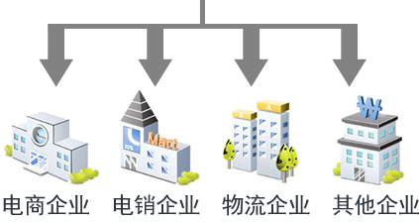
省心省力 —海量资源整合，一站式解决方案
与国内三大电信运营商的良好合作关系，拥有大量各类运营商资源，通过将这些资源进行整合，可以满足不同客户的不同需求，特别是外呼营销企业，普通的有线或无线固话，都难以提高坐席的外呼效率，SIP中继可提供数百并发呼叫，极大提高外化效率并降低人工成本。
电信中继
移动中继
联通中继
400号码
固网号码
PSTN线路
SIP线路
IMS线路
短信通道
……
外呼营销解决方案
客服中心解决方案
金融行业解决方案
教育咨询解决方案
外包中心解决方案
电子商务解决方案
物流行业解决方案
保健品电销解决方案
……
资源整合
解决方案

Slide 11

稳定可靠 —专业网管中心及远程维护
系统设置、使用方面的咨询服务，云呼叫中心免费体验等。
专业的网管中心，智能监控用户侧系统的运行状态，系统异常时，会对网管人员进行告警，预先排除潜在故障，做好预防而不是消防员式的四处灭火。
通过VPN网络，远程连接到系统内任何设备及坐席电脑，快速排除故障。
收集客户需要，分析客户行为；不断地更新完善产品功能，优化用户体验。
指导管理者进行业务规划、操作和实施，协助系统管理员诊断各种故障，制定维护和故障处理方法。
根据客户工作流、业务模式及商业规则，与客户分析系统的数据逻辑，整理适合客户的解决方案，并定制呼叫中心和CRM系统。

Slide 12
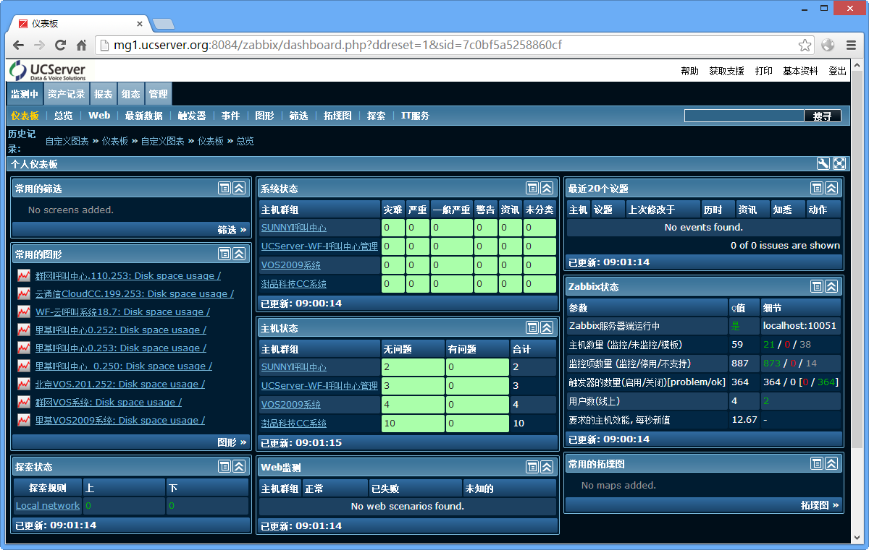
网管中心 — 提前预警，预防灾难事故

Slide 13
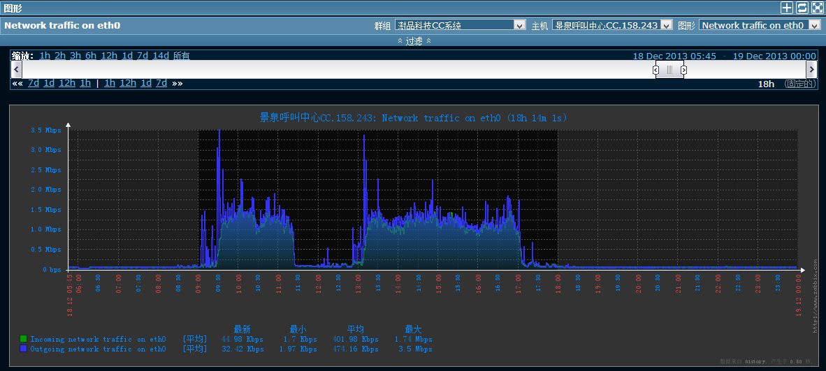
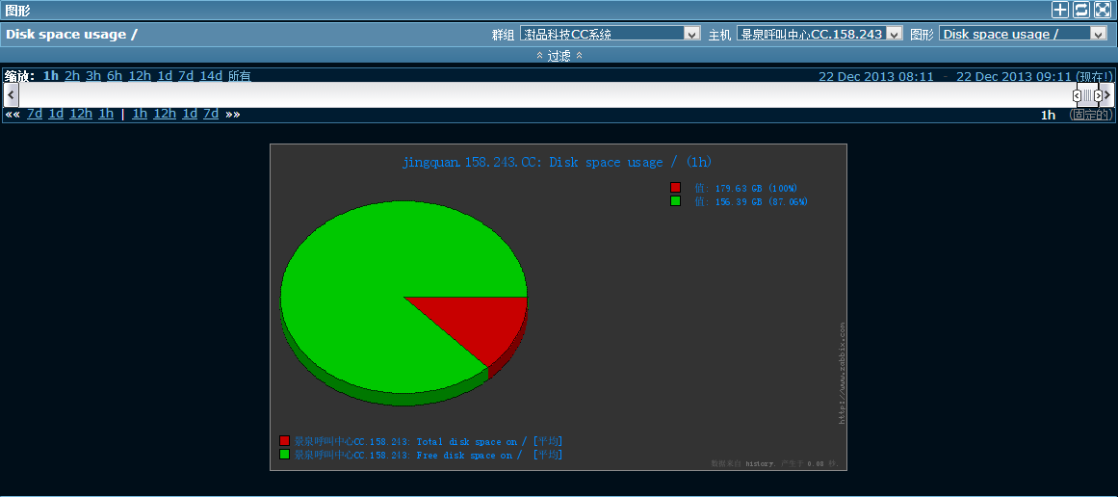
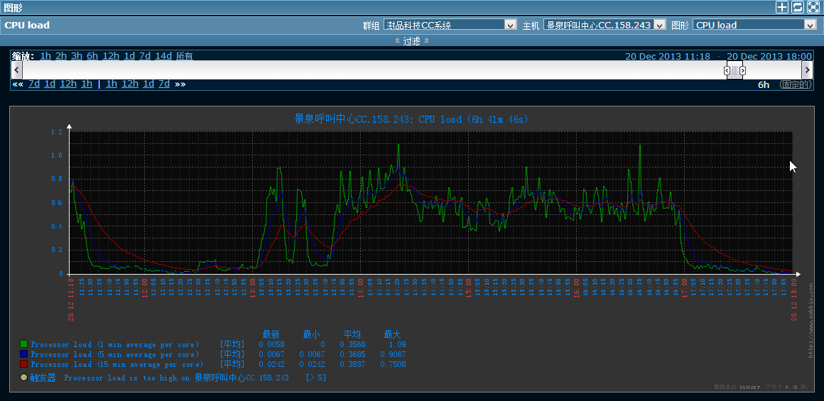
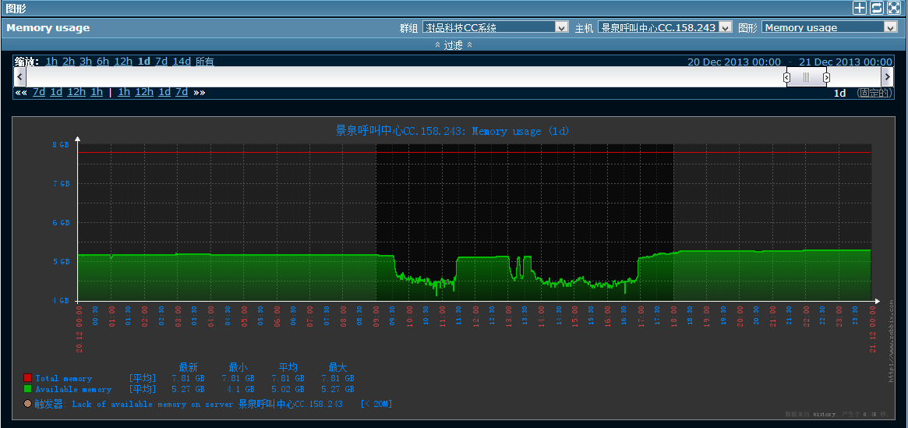
网管中心 —信息尽在掌握
CPU负载
磁盘使用量
网卡吞吐量
内存占用率

Slide 14
千兆级防火墙平台
具有负载均衡双WAN路由
OpenVPN确保通信安全
上网行为管理
保障语音等关键应用
网安 功能

Slide 15
千兆防火墙—满足大吞吐量及稳定性要求
硬件防火墙
硬件采用全千兆的工业级防火墙主板，采用服务器级的电源、存储、内存等硬件，软件使用基于UNIX开发的系统BSD操作系统，该系统应用于全球数百万企业中，其中包括著名的世界500强企业，Google及Sony等。
七层包过滤
包过滤型防火墙工作在OSI网络参考模型的网络层和传输层，它根据数据包头源地址，目的地址、端口号和协议类型等标志确定是否允许通过。只有满足过滤条件的数据包才被转发到相应的目的地，其余数据包则从数据流中被丢弃。
良好的兼容性
提供了网络、性能、安全以及兼容性等多方面的 先进特性，这些特性即使是在当今最优秀的商业操作系统中亦有所欠缺。
优越的弹性扩展
还集成了大量的桌面和服务器应用程序， 使它能够很好的满足企业的各种应用需求，可以扩展企业邮件、文件存储及IP语音通信等等。

Slide 16
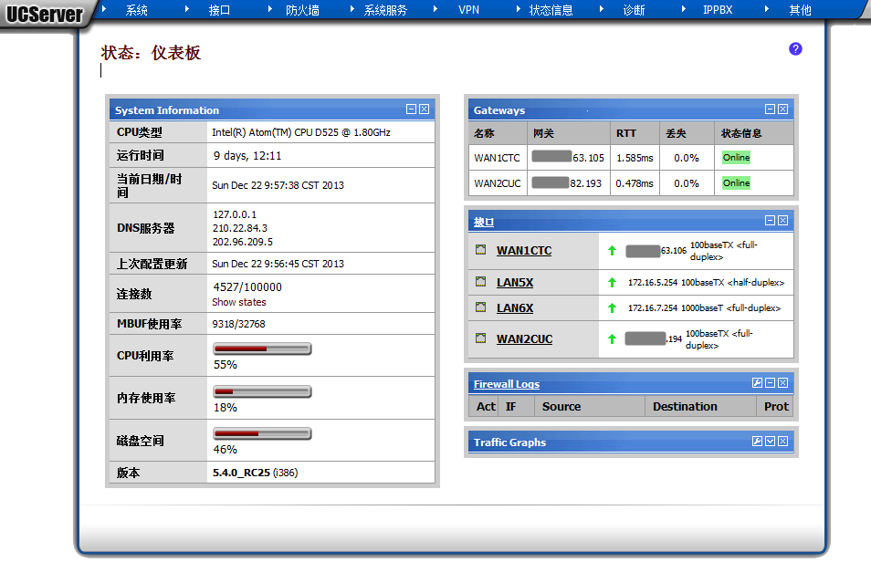
防火墙界面—双WAN负载均衡

Slide 17
OPENVPN — 完美的语音和数据组网方案
全面地兼容性
目前OpenVPN能在Solaris、Linux、FreeBSD、NetBSD、Mac OS X与Windows 2000／XP／Vista/Windows 7/WIN8以及Android上运行，并包含了许多安全性的功能。
灵活的组网方式
可实现远程登陆（Remote Access），站到站连接（Peer to Peer) 及简单运用route 命令即可组建复杂的星型VPN网络（ Start Topological)
多种认证方式
允许创建的VPN使用公开密钥、数字证书、或者用户名／密码来进行身份验证
采用UDP协议
语音是网络延时敏感性的应用，采用UDP协议的OpenVPN比其他TCP协议的VPN能降低一半的延时。
具备LZO压缩及SSL加速
VPN数据报头会增加网络带宽的需求，Openvpn的LZO压缩功能极大了降低带宽占用，基于硬件的SSL加速功能也能降低包处理的占用时隙。
极佳的NAT穿透性
OpenVPN采用虚拟网卡的方式通信，独特的网络构架决定了几无NAT障碍

Slide 18
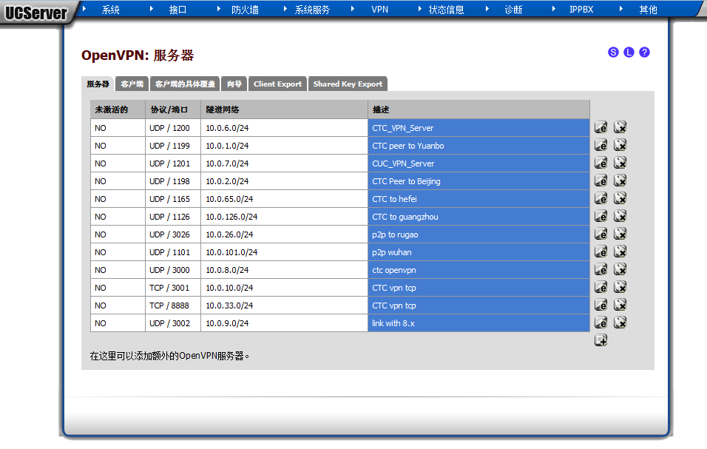
OpenVPN—防止封杀、干扰及盗打

Slide 19
管得住 —UCServer-FW上网行为管理
可实现对互联网访问行为的全面管理。在网页过滤、行为控制、流量管理、防止内网泄密、防范法规风险、互联网访问行为记录、上网安全等多个方面为提供解决方案。
防止带宽资源滥用
通过基于应用类型、网站类别、文件类型、用户/用户组、时间段等的带宽分配策略限制P2P、在线视频、大文件下载等不良应用所占用的带宽，保障VOIP、OA、ERP等办公应用获得足够的带宽支持，提升上网速度和网络办公应用的使用效率。
防止无关网络行为影响工作效率
可基于用户/用户组、应用、时间等条件的上网授权策略可管控所有与工作无关的网络行为，并可根据各组织不同要求进行授权的灵活调整，包括基于不同用户身份差异化授权、智能提醒等。
为网络管理与优化提供决策依据
提供网络可视化报表，能够提供详细报告让管理者清晰掌握互联网流量的使用情况，找到造成网络故障的原因和网络瓶颈所在，从而对精细化管理网络并持续加以优化提供了有效依据。

Slide 20
管得住—UCServer-FW上网行为管理
防止病毒木马等网络风险
利用内置的危险插件和恶意脚本过滤等创新技术过滤挂马网站的访问、封堵不良网站等，从源头上切断病毒、木马的潜入，再结合终端安全强度检查与网络准入、DOS防御、ARP欺骗防护等多种安全手段，实现立体式安全护航，确保组织安全上网。
低成本且有效推行IT制度
能够实现用户网络权限的细致分配以及带宽的优化管理，通过事前精细规范、事中智能提醒、事后报表呈现等手段实现有效管理；通过将是否具备上网权限与用户对IT制度的遵从情况进行绑定，强制要求用户遵从组织IT制度里的各项细则规定（如必须安装指定的杀毒软件或桌面管理软件等），并且可以根据组织要求进行各种智能提醒，通过创新技术的应用，让IT管理制度融入每位用户的日常工作中。

Slide 21
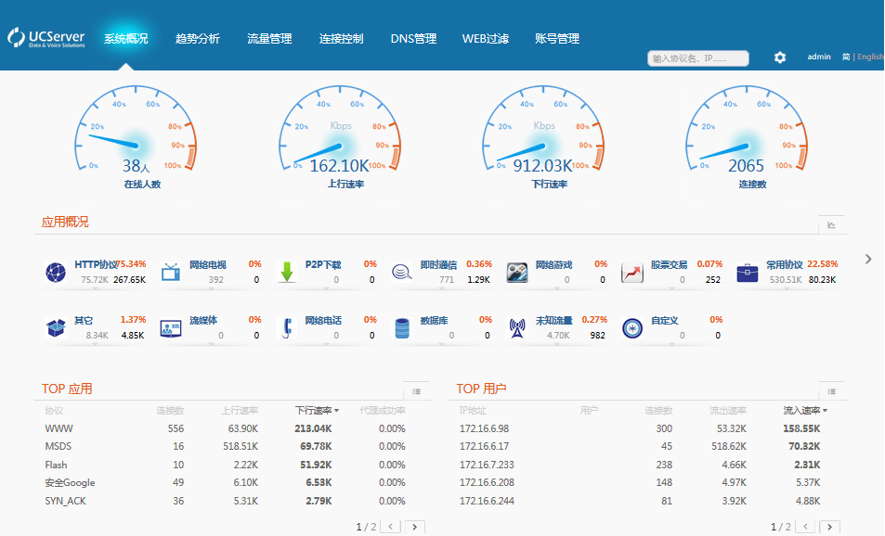

Slide 22
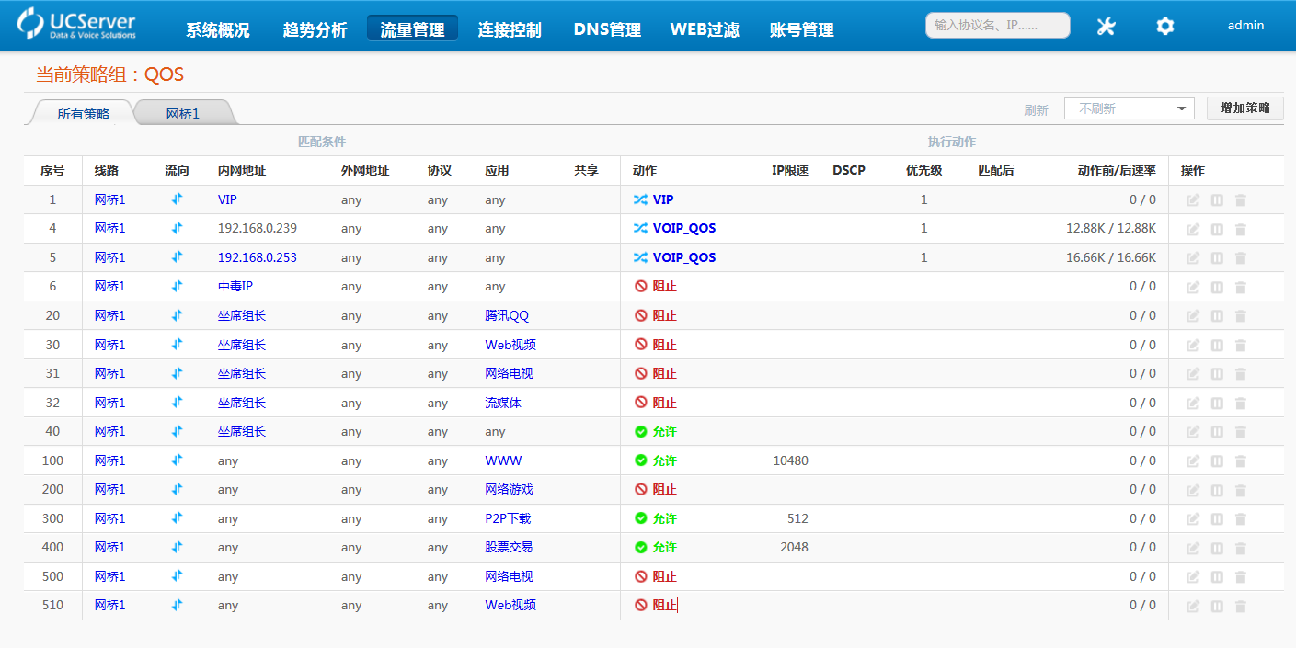
VOIP优先保障 — 每个应用合理分配

Slide 23
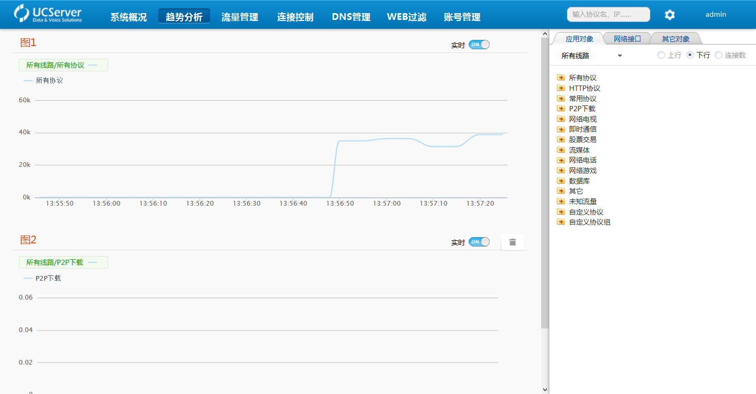
方便查看 — 拖曳式菜单设计，想看就看

Slide 24
账户和权限系统
电话交换系统(IP PBX)
互动式语音应答（IVR）
客户关系管理（CRM）
客户资料弹屏
高级外呼任务
订单管理及电子商务
回访提醒
内部沟通功能
全程通话录音
短信功能
报表统计
呼叫 中心

Slide 25
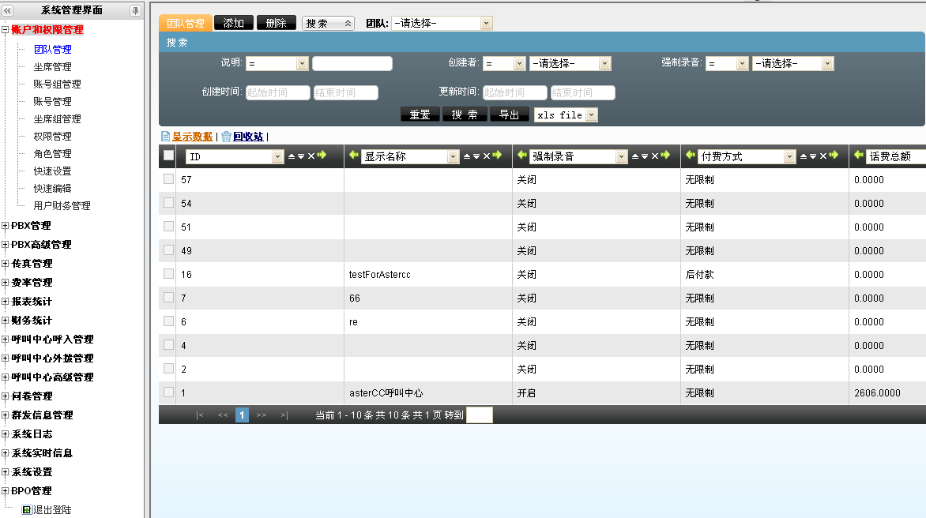
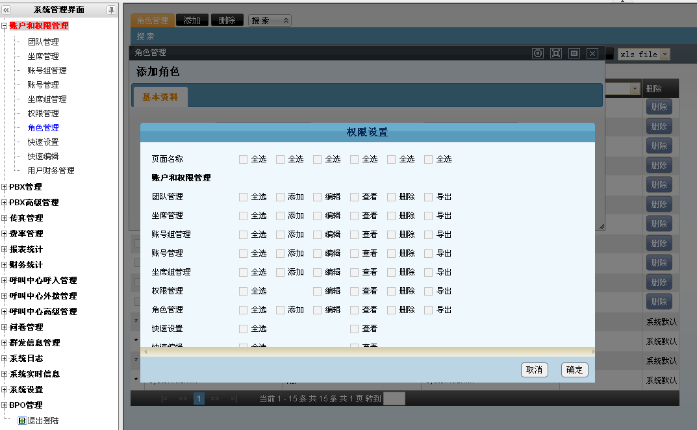
呼叫中心 —账户和权限系统
基于SAAS模式，可以提供多域业务，提供了账户认证和权限控制功能, 可以实现构建多重级别的组织结构系统，并且可以灵活的针对各种账户角色为不同的功能模块设定权限。
团队管理
使业务分离，互不影响，实现
构建多重级别的组织机构系统
权限设置
灵活针对账户角色为不同功能
模块设定权限

Slide 26
呼叫中心 — IPPBX
电话交换系统提供了包括路由,计费,录音,IVR以及电话会议在内的完整的语音通讯功能. 使用UCServer,您可以建立完整的企业电话系统，运营计费系统甚至复杂的语音交互系统。
▶ 中继和中继组＆拨入/拨出路由
▶ 利用软电话，节省国际长途费用
▶ 循环使用不同的中继
▶计费设置
▶ 设定费率对用户和企业进行计费
▶ 费率管理为多重级别进行费率设置
▶ 电脑话务(IVR)
▶ 使用UCServer建立语音查分系统
▶ 使用webservice配置坐席评分
▶会议室
▶ 满足三方以上通话
▶ 不受时间地域的限制，随时随地进入系统会议室
▶ 录音功能
▶ 自带录音功能，并且支持全程通话的录音，随时查询带有录音的通话记录
▶ 录音文件与数据库对应,可以附带大量业务信息。

Slide 27




呼叫中心 —互动式语音应答（IVR）
系统会对来话进行互动式语音应答，根据来话的需求分流，选择相应的业务坐席进行接听，或转接自助语音服务，有效提高呼叫服务的质量并节省费用。
满意度调查
分配客服
播放录音
客服A组
客户呼入
客服B组
下班或忙碌时
未接来电提醒
语音提示
语音信箱

Slide 28
呼叫中心 —客户关系管理（CRM）
在云端对客户信息进行完善的管理，有效提高业务效率，客户价值，以及客户满意度、忠实度。
客户资料储存在数据库中，可便捷地查询、调用或更新。
客户资料管理
客户资料分配归宿坐席，对非所属座席或高级座席限制查询权限。
保存并管理每次与客户联系的沟通记录
归属座席管理
业务记录管理
CRM
自定义字段
一键合并
对客户资料列表及内容进行自定义设置
导入/导出
重复或相同资料可进行一键合并操作。
对客户资料批量导入或导出，通过EXCEL文档管理。

Slide 29
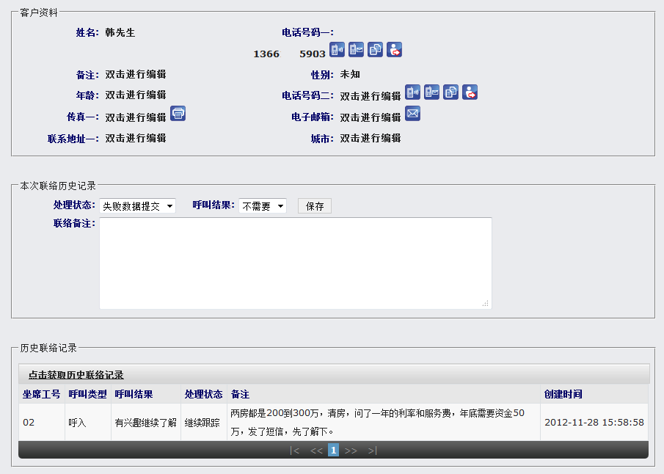
呼叫中心 ——客户资料弹屏
在通话前，坐席客户端会将本次通话客户的客户资料以及历史业务记录进行弹屏。
客户资料
话后处理
联络备注
历史记录

Slide 30
呼叫中心 —高级外呼任务
三种高级外呼任务设置，适应不同业务类型，提高工作效率。外呼任务设置、录音报表导出简单方便。
预览外呼 | 导入表格生成任务，客服点击表内号码进行外呼。
一键外呼 | 导入表格生成任务，客服点击一键外呼按钮自动摊派号码外呼。
预测外呼 | 导入表格生成任务，系统自动根据在线坐席数量和任务号码质量多路同时外呼，接通后转接坐席。

Slide 31
呼叫中心 —订单管理及电子商务
坐席在客户端进行下单操作，在订单的各个阶段信息均会在系统中管理。
商品库
订单流
管理平台
商品分类
客服下单
订购记录
价格折扣
确认核单
订单查询
赠品管理
物流发货
数据导出
仓库管理
回款结单
权限分配
货损货差
退换货
供应商管理

Slide 32
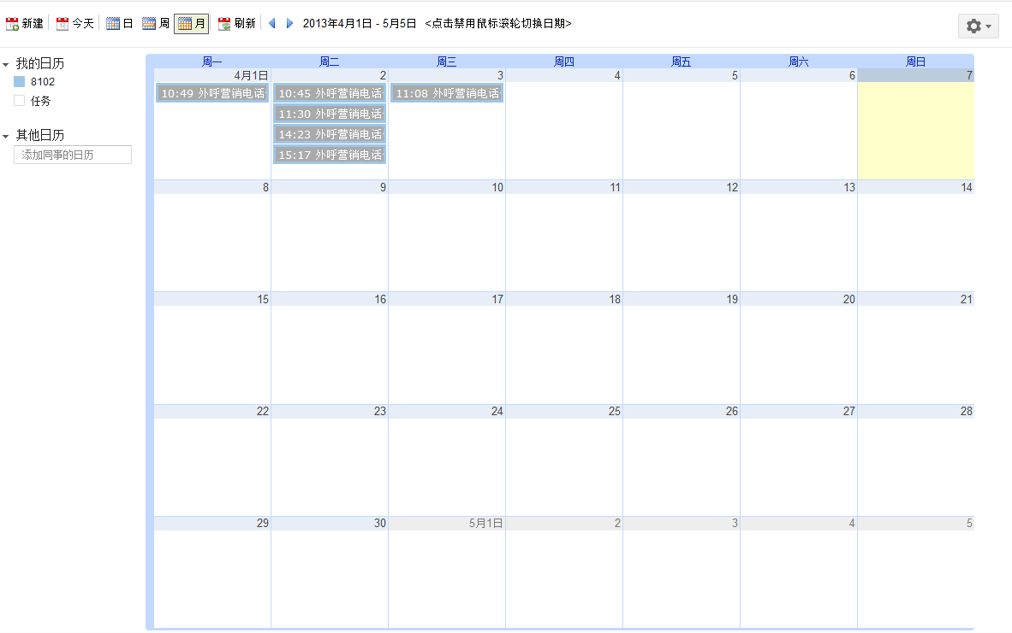
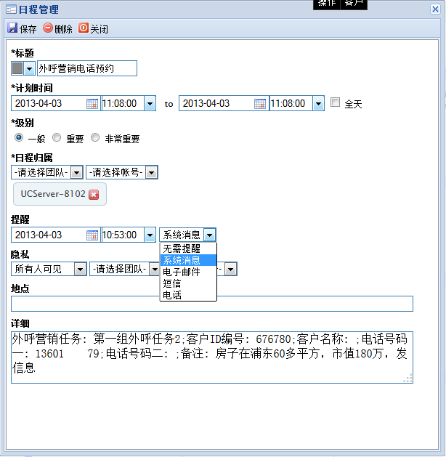
呼叫中心 —日程安排及回访提醒
在日历中设置回访提醒时间
登陆客户端时首页提示回访或系统自动外呼
进行回访

Slide 33
呼叫中心 —全程通话录音
无需单独组网,并线或者购买额外的录音系统,避免了由于网络或者设备原因引起的录音失真以及整体故障。
录音文件使用分布式存储，支持空间智能管理,理论上可以无限期保存。
UCServer-CC
录音功能的优势所在
提供统一的WEB查询界面,可根据多重条件检索，对于录音可以在线收听或者及时下载。
支持导出任务，可按条件生成录音文件压缩包供下载。
录音文件与数据库对应,可以附带大量业务信息。

Slide 34
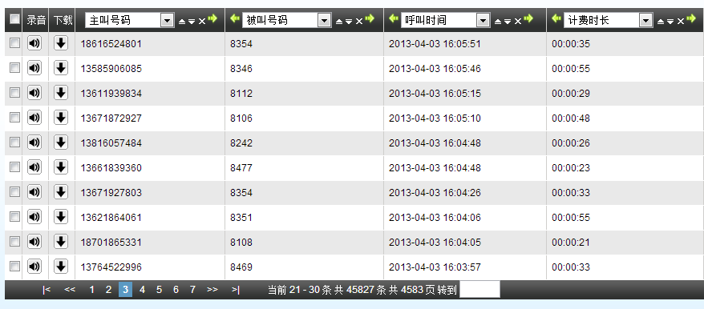
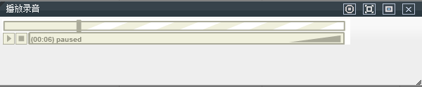
呼叫中心 —全程通话录音
系统采用交换机录音的方式,自带录音功能,无需添加额外的设备。全程通话录音，录音将保存在系统服务器上，随时方便试听和下载；
录音文件与CDR相对应,文件含检索信息： 例如20130403160546-46-13585906185.wav易于检索查询,并且系统提供了与业务相结合的高级查询功能,便于整体下载,导出。
录音标准为8K8b单声道wav文件(一小时录音约为25M空间),录音系统支持分布式保存,首先交换机上将保存一段时间内的录音,在系统I/O负载降低时,将自动通过ftp或者NFS系统转移到大容量存储设备上便于长期存储。

Slide 35
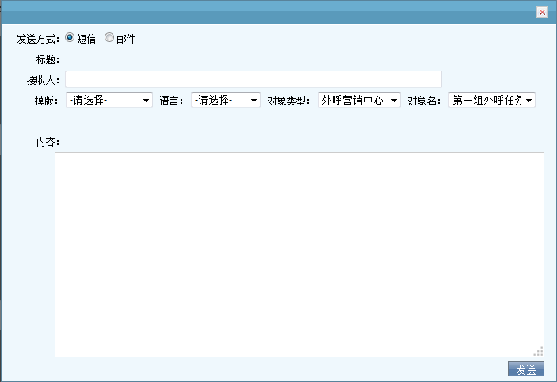
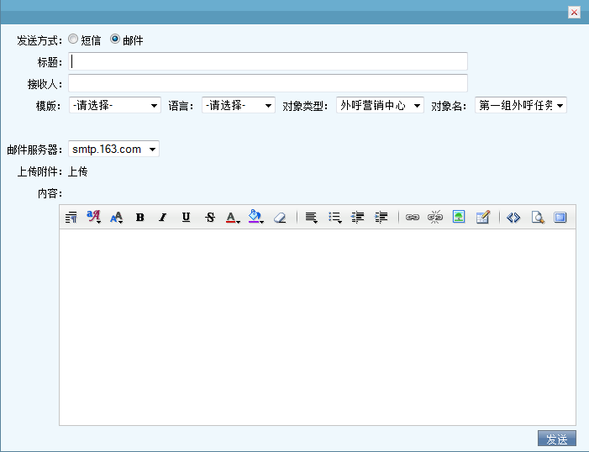
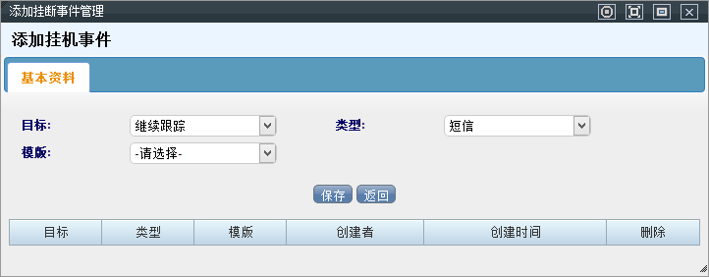
呼叫中心 —短信和邮件功能
具备短信及邮件群发功能，及时通知会员客户新产品和营销策略
具备挂机短信和挂机邮件功能，客户电话沟通后补发产品或订单信息

Slide 36



呼叫中心 —报表统计
通话记录
未接来电
坐席绩效报表
外呼任务报表
短信详单
满意度调查报
业务记录报表
订单统计
账单报表
财务统计

Slide 37
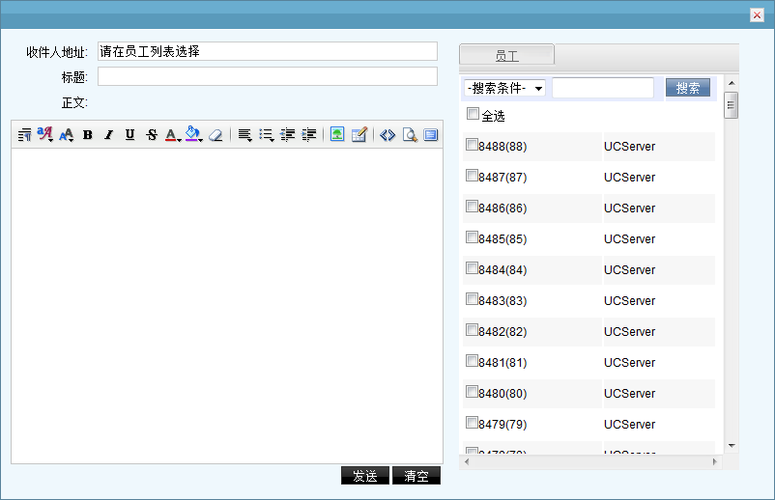
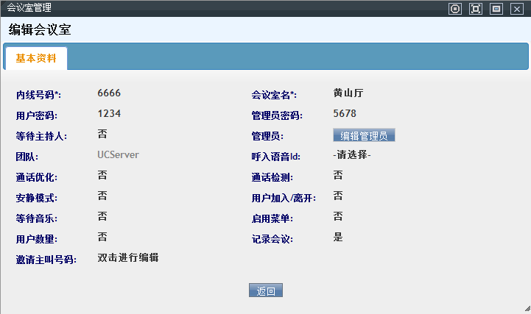
呼叫中心 —内部沟通，电话会议及公告系统
具备内部公告及即时信息功能，方便员工内部沟通（需购买坐席许可）
具备会议室功能，任何终端可以主动加入也可被动邀请加入会议室。

Slide 38












成功案例
政府机构
金融业
连锁企业
客户
物流业
服务业
跨国集团

Slide 39
成功案例（客户简介）
银行贷款-上海理基投资管理有限公司，致力于为企业、个人提供专业全面的贷款、融资服务，公司以资深的行业经验、团队化的操作流程为客户提供评估、担保、审计、审贷全程,2010年实施。
软件业-易保网络技术有限公司是世界领先的保险应用软件提供商，致力于为产、寿险公司提供基于Java的新一代保险核心业务应用软件解决方案。
咨询服务-新加坡PSB集团，新加坡政府电子电气产品专业检测机构。VOIP项目主要运用于新加坡、曼谷、吉隆坡、槟城、上海、广州的分支机构，2004年5月实施。
高科技行业-新加坡凯发集团，新加坡上市公司，全球著名的专业水处理公司。VOIP项目主要运用于新加坡、吉隆坡、杭州、上海、天津、哈尔滨的分支机构，2003年10月实施。
政府机构-国家海洋局东海分局，是国家海洋局设在东海海区负责监督管理海域使用和海洋环境保护、依法维护海洋权益、管理东海海监队伍的国家海洋行政主管部门，代表国家海洋局在东海区行使海洋行政管理职能。管辖北起江苏连云港南至福建东山的南黄海和东海海域。
食品加工-美国维益食品公司，创始人罗伯特 维益先生于 1945 年创立了维益公司。现在维益食品是美国最大的家族型冷冻食品制造商，年销售额突破了 25 亿美元。她在全世界拥有 30 多家工厂和销售办事处。计有 2300 多种产品在全世界超过 85 个国家和地区销售。
零售连锁-法国博马努瓦集团，Cache-Cache是法国博马努瓦（Beaumanoir）集团旗下的一个女装品牌。在法国，该集团以朝气活力和不断创新而闻名。Cache-Cache来到中国已经两年，开设了60家专卖店，其中在上海就有37家。如今，Cache-Cache把旗舰店开在了上海。 在法国, Cache-Cache有400多家专卖店。拥有四个服装品牌的博马努瓦集团，年销售额达到5亿欧元

Slide 40
产品总览 —价格及配置表
备注：以下价格未税，不含运费，报价单位：元 （人民币）
 |  | 产品简述 | 市场价 | 备注
防火墙 一体机 | UCS-500 | 6千兆口，双WAN路由，负载均衡，防火墙，OPENVPN，上网行为管理及IPPBX | 4500 | 企业级防火墙一体机，赛扬双核1.8G,2G内存,4G SSD
 | UCS-550 | 6千兆口，双WAN路由，负载均衡，防火墙，OPENVPN，上网行为管理及IPPBX | 5000 | 运营级防火墙一体机，酷睿I3 4核3.2G内存,,4G SSD
呼叫中心 一体机 | UCS-1016 | 6千兆口，双WAN路由，负载均衡，防火墙，OPENVPN，上网行为管理及呼叫中心 | 6000 | 新Celeron双核1.8G,4G内存,64G SSD，建议上限16坐席
 | UCS-1032 | 6千兆口，双WAN路由，负载均衡，防火墙，OPENVPN，上网行为管理及呼叫中心 | 9000 | 酷睿I3 4核3.4G,8G内存,128G SSD，建议上限32坐席
 | UCS-1064 | 6千兆口，双WAN路由，负载均衡，防火墙，OPENVPN，上网行为管理及呼叫中心 | 12000 | 至强E3 8核3.3G,16G内存,256G SSD,建议上限64坐席
虚拟运营 一体机 | UCS-2000 | 6千兆口，双WAN路由，负载均衡，防火墙，OPENVPN，最大可支持1500并发虚拟运营系统 | 10000 | 至强E3 8核3.3G,8G内存,128G SSD
呼叫中心 许可证 | 基础模块 | 账户和权限管理、PBX管理、PBX高级管理、传真管理(2通道）、费率管理、报表统计、外呼营销、预拨号、呼叫中心高级管理、群发信息管理、系统日志、系统实时信息、系统设置、客户管理 | 1000元 /坐席 | 系统定制开发及与第三方系统对接1500元/工程师/日， 现场安装及培训800元/工程师/日，外地交通费实报实销
 | 扩展模块 | 问卷管理、呼入客服、BPO管理、财务统计、虚拟呼叫中心、工单管理、知识库、电子商务、库存管理 | 600元/坐席 | 系统定制开发及与第三方系统对接1500元/工程师/日， 现场安装及培训800元/工程师/日，外地交通费实报实销

Slide 41
公司简介
上海澍品信息科技有限公司 （SIP Technologies) 是一家以通讯为核心，专注于呼叫中心和融合通信产品研发、制造和销售的高科技企业。公司自2008年成立以来，始终坚持以技术创新为原动力，以个性化的呼叫中心定制方案提高客户之间的沟通效率，通过帮助客户的成功促进公司快速成长 与发展。公司聚集了一大批高素质人才，核心工程师具有国际一流通讯企业多年研发和管理经验。公司一直紧跟技术发展方向，在产品第三方开发接口、呼叫中心集 群管理与云计算等技术领域已经达到行业领先水平，目前UCServer-CC系列全线产品可平滑迁移至IMS网络。
截至2013年10月，澍品科技累计为全国300多家客户提供呼叫中心产品和服务，每天有超过200万个电话通过澍品科技的呼叫中心系统办理咨询、购 物、售后、旅游出行、股票交易、汽车销售、维修等服务。澍品科技UCServer系列呼叫中心产品已广泛应用于通信运营商、政府、电视购物、快递物流、金 融、旅游票务、交通、电力、教育等多个行业。
UCServer 顾名思义，就是融合通信服务器的意思，澍品科技自2008年开始深耕国内网络通信市场，深知中小企业在数据和语音等新技术应用上存在资金和人力资源不足的情况，所以研发出低成本、多功能和卓越稳定的UCServer系列产品，主要有以下2大体系：
UCServer-FW，以硬件防火墙为主体的多功能一体机，主要满足500人以下的企业上网和语音的应用，涵盖企业上网及语音通信的所有功能，多WAN路由器、VPN服务器、上网行为管理和IPPBX系统。
UCServer-CC, 以呼叫中心为主体的多功能一体机，主要满足300座席规模的电话营销企业或客服中心语音的应用，具备智能外呼系统、报表分析、电话录音、问卷访谈和IPPBX等超强功能。

Slide 42
系统演示
演示系统：
用户名：demo, 密码：demo
电信入口：http://ctc.cloudcc.cc:5678/demo 联通入口： http://ctc.cloudcc.cc:5678/demo
演示系统仅是提供系统功能及界面的演示，在没有部署防火墙一体机的情况下，难以保证互联网通话品质。
电话：400-889-6109 邮件：sales@ucserver.cc 网站: www.ucserver.cc 微信：UCS021

Slide 43
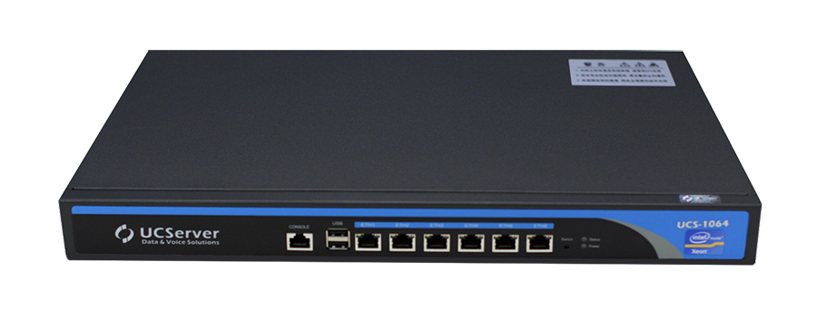
Thank you!
谢谢及答疑
上海澍品信息科技有限公司

